Slide 1
EVA
新世纪福音战士
NERV
1995 - 2021

Slide 2
故事概述
2015年，距离被称为"第二次冲击"的全球性灾难已过去15年。少年碇真嗣被父亲碇源堂召唤至第三新东京市，他必须驾驶名为EVA的巨型生体兵器，与威胁人类存亡的神秘生命体"使徒"战斗。
故事背景
核心组织
主要威胁
第三新东京市，为抵御使徒而建造的要塞都市
NERV，负责运营EVA的特务机关
使徒，企图引发第三次冲击的神秘存在
NERV HQ

Slide 3

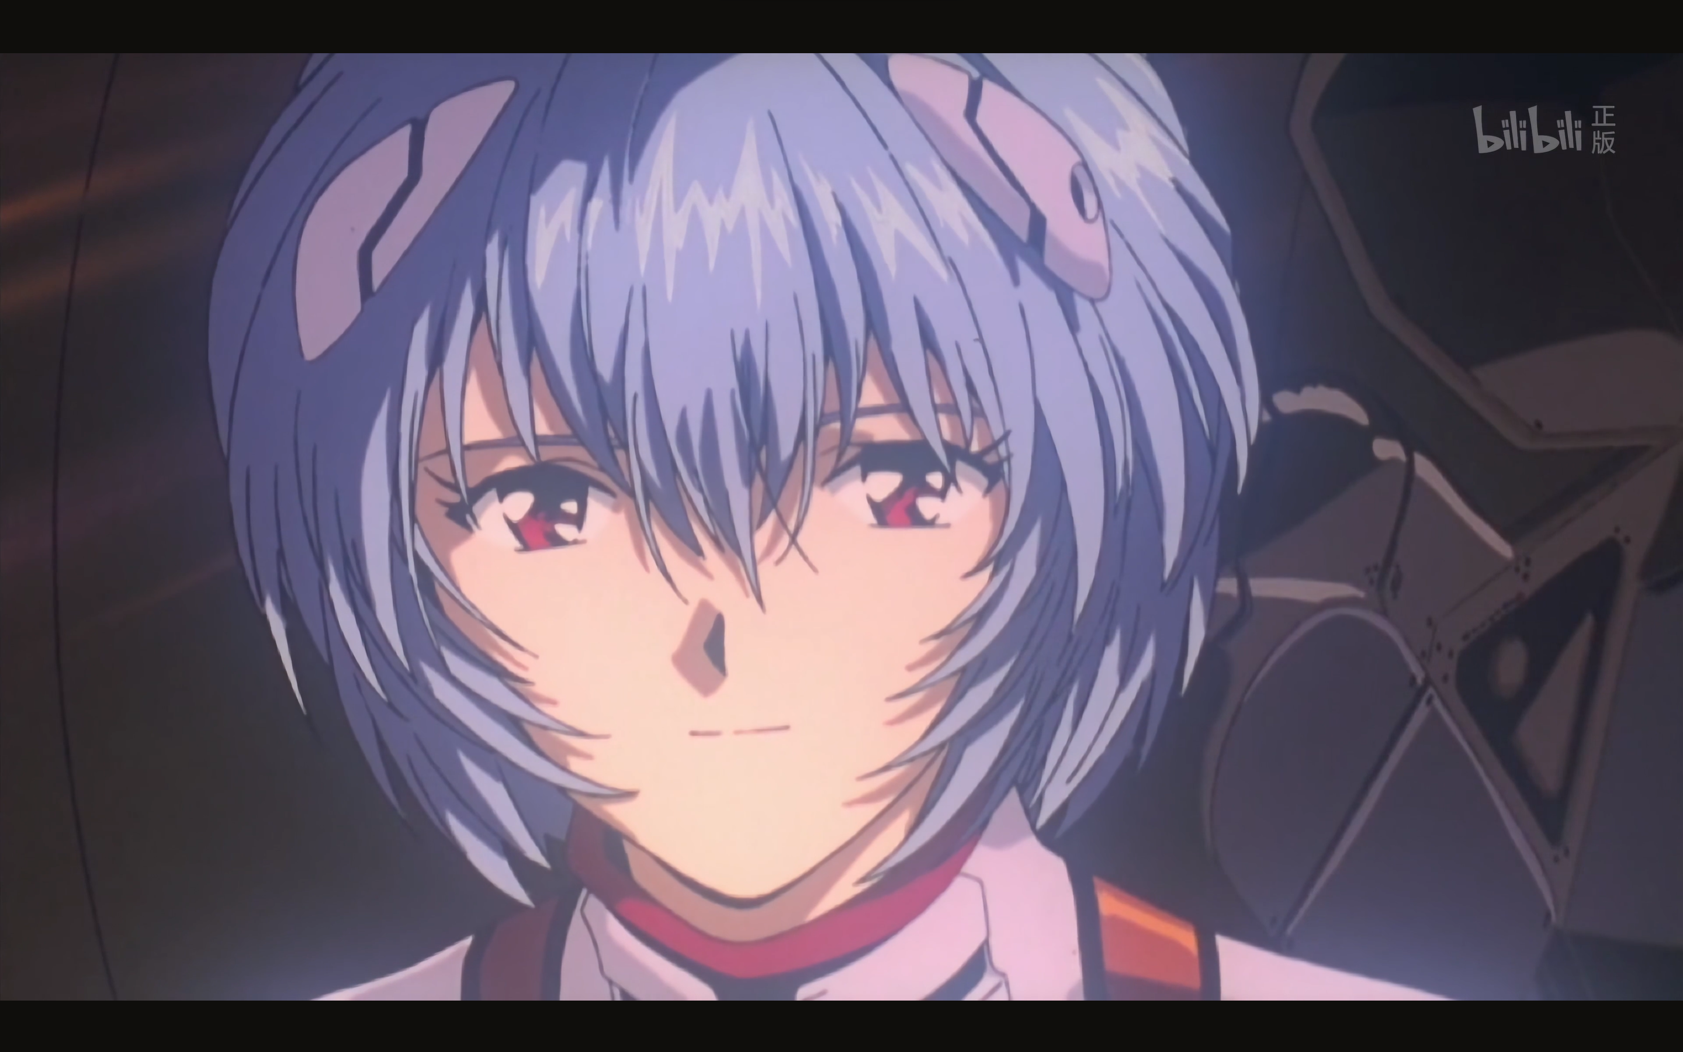
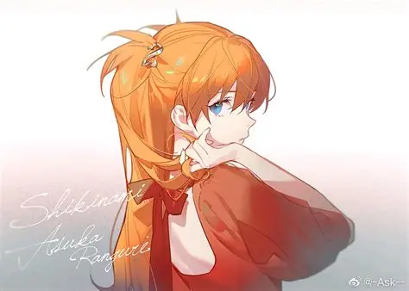
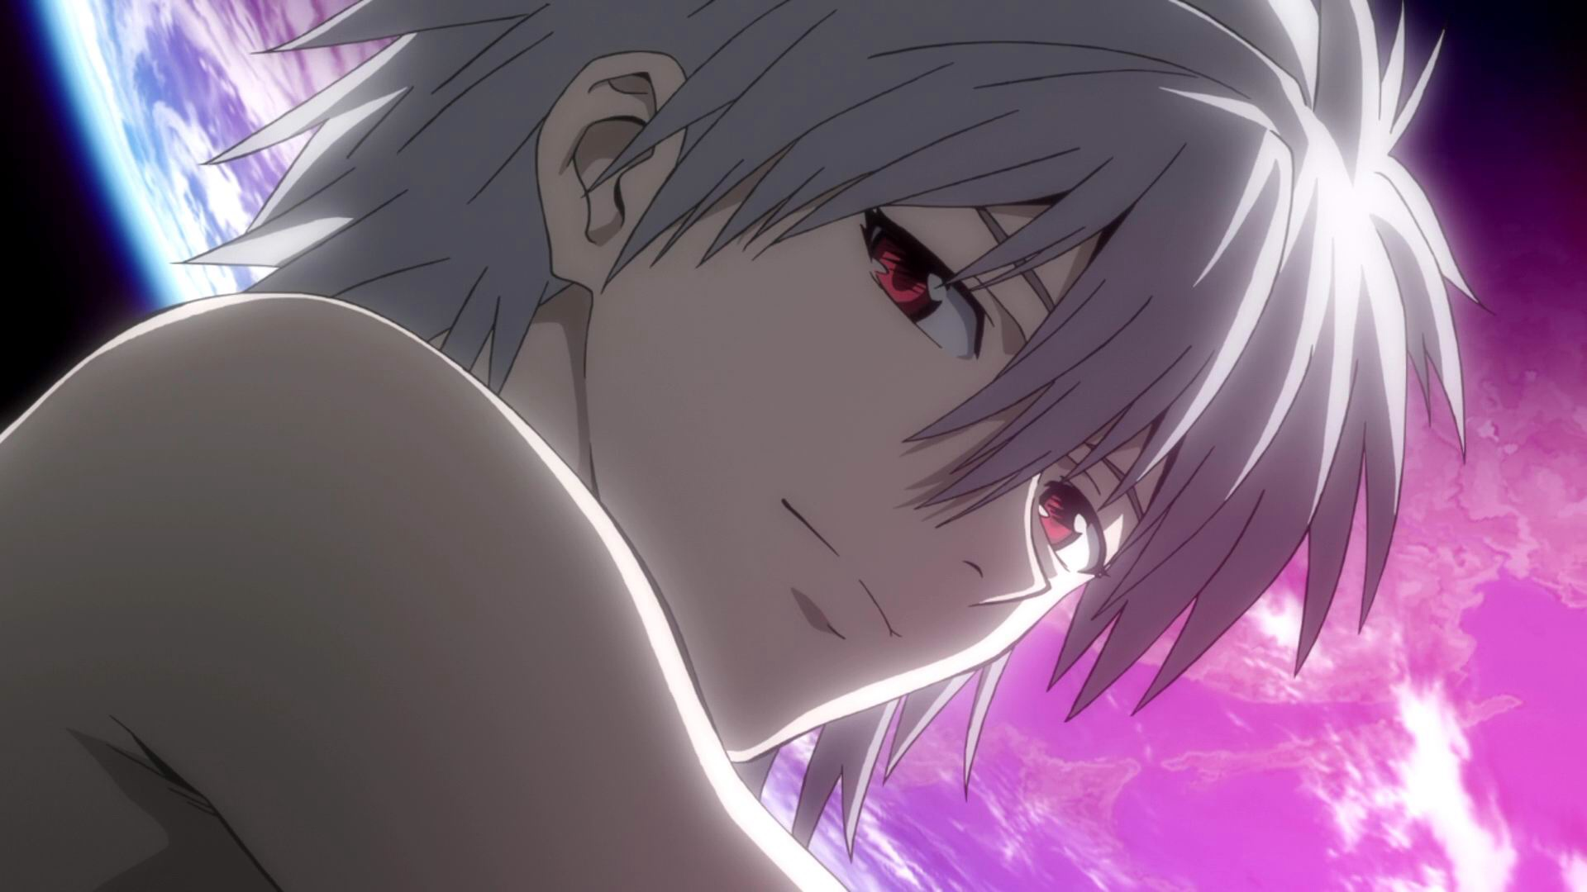
主要角色
EVA 驾驶员 - 适格者
碇真嗣
绫波丽
明日香
渚薰
第三适格者
第一适格者
第二适格者
第五适格者
初号机
零号机
二号机
二号机
不情愿的主角，与父亲关系疏离，不断质疑自我价值。
神秘寡言的少女，与EVA计划有不为人知的联系。
骄傲好胜的德日混血少女，内心隐藏着童年创伤。
神秘少年，与真嗣建立深厚羁绊，真实身份令人震惊。
适格者计划

Slide 4
EVA 机体
泛用人型决战兵器
初号机 试作型
零号机 原型机
二号机 量产先行型
驾驶员
碇真嗣
驾驶员
绫波丽
驾驶员
明日香
配色
紫色 / 绿色
配色
橙色 / 蓝色
配色
红色
灵魂
碇唯
状态
已损毁
灵魂
惣流京子
标志性的紫色机体，可进入暴走状态。内含真嗣母亲的灵魂。
第一台成功的EVA，性能不稳定但由丽忠实驾驶。
首台量产型EVA，四眼设计，战斗风格激进。
MAGI 系统监控中

Slide 5
核心主题
自我认同与价值
人与人的羁绊
角色们不断追问自我存在的意义，尤其是真嗣始终质疑自己的价值。
刺猬困境：靠近会互相伤害，疏远又会孤独痛苦。
亲子关系
心理与创伤
碇源堂与真嗣破碎的父子关系，映射出遗弃与情感疏离的主题。
通过象征性意象和角色内省，深入探讨抑郁、焦虑与心理创伤。
"只要有活下去的意志，哪里都可以是天堂。"
碇唯

Slide 6
系列年表
从TV动画到新剧场版
1995
1997
2007
2009
2012
TV动画
旧剧场版
新剧场版:序
新剧场版:破
新剧场版:Q
原作26集TV版播出
Air/真心为你 完结篇
重制版第一部
重制版第二部
重制版第三部
2021 终章
新剧场版:终 - 新剧场版系列的史诗终章，为26年的EVA传奇画上句号。

Slide 7
文化影响
A
P
M
动画革命
心理深度
机甲类型
重新定义了动画在艺术和主题上的可能性，影响了无数创作者。
开创了动画中复杂心理叙事的先河，公开探讨心理健康议题。
解构并重塑了机甲类型，加入深刻的角色刻画。
26
4
25+
TV集数
新剧场版
年传奇

Slide 8
感谢观看
EVA 新世纪福音战士 介绍
"毁灭的命运，也是新生的喜悦。"
新世纪福音战士
神在天上，世界一切安好

